Slide 1


ПРОЕКТ БЮДЖЕТА
МУНИЦИПАЛЬНОГО ОБРАЗОВАНИЯ «СВЕТОГОРСКОЕ ГОРОДСКОЕ ПОСЕЛЕНИЕ» ВЫБОРГСКОГО РАЙОНА ЛЕНИНГРАДСКОЙ ОБЛАСТИ НА 2024 ГОД И ПЛАНОВЫЙ ПЕРИОД 2025 И 2026 ГОДОВ
Публичные слушания

Slide 2


Проект бюджета МО «Светогорское городское поселение» на 2024 год и плановый период 2025-2026 годов подготовлен в соответствии:
Положение о бюджетном процессе МО «Светогорское городское поселение»
Прогноз социально-экономического развития МО «Светогорское городское поселение»
Основные направления бюджетной и налоговой политики МО «Светогорское городское поселение»

Slide 3
ОСНОВНЫЕ ХАРАКТЕРИСТИКИ БЮДЖЕТА
 | 2023 год | 2024 год | Плановый период
 |  |  | 2025 год | 2026 год
Доходы | 159 836,7 | 165 982,1 | 175 748,1 | 177 392,2
Расходы | 163 403,3 | 169 658,4 | 179 672,6 | 181 540,2
Дефицит | - 3 566,6 | 3 676,3 | 3 924,5 | 4 148,0

Slide 4
Доходы бюджета
Собственные доходы:
2024 год – 122 819,6 тыс. руб. (74%)
2025год – 130 815,9 тыс. руб. (74,4%)
2026 год – 138 266,6 тыс. руб. (77,9%)
1. Налоговые доходы, тыс. рублей

Slide 5
СТРУКТУРА НАЛОГОВЫХ ДОХОДОВ

Slide 6
Доходы бюджета
2. Неналоговые доходы, тыс. рублей

Slide 7
СТРУКТУРА НЕНАЛОГОВЫХ ДОХОДОВ

Slide 8
Доходы бюджета
3. Безвозмездные поступления, тыс. руб.

Slide 9
СТРУКТУРА РАСХОДОВ

Slide 10
РАСХОДЫ ПО МУНИЦИПАЛЬНЫМ ПРОГРАММАМ
Наименование программы | 2024 год | 2025 год | 2026 год
«Основные направления осуществления управленческой деятельности и развития муниципальной службы в муниципальном образовании «Светогорское городское поселение» Выборгского района Ленинградской области» | 0,7% | 0,7% | 0,7%
«Развитие форм местного самоуправления и социальной активности населения на территории МО «Светогорское городское поселение» | 0,8% | 0,8% | 0,8%
«Безопасность МО «Светогорское городское поселение» | 3,6% | 3,5% | 2,0%
«Развитие малого, среднего предпринимательства и потребительского рынка» | 0,01% | 0,03% | 0,03%
«Формирование городской среды и обеспечение качественным жильём граждан на территории МО «Светогорское городское поселение» | 30,9% | 34,9% | 36,9%
«Развитие культуры, физической культуры и массового спорта, молодёжной политики МО «Светогорское городское поселение»» | 28,5% | 27,1% | 27,5%
Управление и распоряжение муниципальным имуществом МО «Светогорское городское поселение | 3,6% | 2,7% | 2,5%

Slide 11
Муниципальная программа «Основные направления осуществления управленческой деятельности и развития муниципальной службы в муниципальном образовании «Светогорское городское поселение» Выборгского района Ленинградской области»
мероприятия, направленные на развитие профессиональных компетенций муниципальных служащих (обучение, обеспечение муниципальных служащих справочной, нормативной, аналитической, методической, правовой информацией) (2024-2026 гг. – 135 тыс. рублей)
2024 г. – 2026 г.
1 139,0 тыс. рублей
мероприятия, направленные на сохранение здоровья муниципальных служащих (2024-2026 гг. – 100,0 тыс. рублей)
материально-техническое обеспечение муниципальной службы и создание оптимальных условий для результативной и высокоэффективной служебной деятельности персонала (закупка компьютерного оборудования и комплектующих, расходных материалов, содержание оборудование) (2024-2026 гг. – 904,0 тыс. рублей).

Slide 12
Муниципальная программа «Развитие форм местного самоуправления и социальной активности населения на территории
МО «Светогорское городское поселение»
нормативное, информационное обеспечения деятельности органов местного самоуправления и участия населения в осуществлении местного самоуправления (газета «Вуокса»)
(2024 – 2026гг. – 1 000,0 тыс. рублей)
2024 г. –
1 370,8 тыс. рублей
популяризация местного самоуправления, государственных символов, стимулирование социальной активности, достижений граждан, коллективов учреждений, организаций, общественных организаций и объединений, добившихся значительных успехов в трудовой деятельности и общественной работе, внесших значительный вклад в развитие местного самоуправления (открытки, цветы,) (2024 г. –154,2 тыс. рублей; 2025 г. – 125,4,0 тыс. рублей; 2026 г. – 132,0 тыс. рублей)
2025 г. – 2026 г. –
1 342,0 тыс. рублей
софинансирование мероприятия по реализации областного закона от 15 января 2018 года № 3-оз (2024 – 2025гг. – 201,9 тыс. рублей; 2026 г. – 200,0 тыс. рублей)
софинансирование мероприятия по реализации областного закона от 28 декабря 2018 года № 147-оз (2024 – 2025гг – 14,7 тыс. рублей; – 10,0 тыс. рублей)

Slide 13

Муниципальная программа «Безопасность
МО «Светогорское городское поселение»
2024г. –
6 155,0 тыс. рублей
защита населения и территорий от чрезвычайных ситуаций природного и техногенного характера, развитие гражданской обороны и обеспечение безопасности людей на водных объектах (2024 - 2025гг. – 4 500,0 тыс. рублей; 2026г. – 900,0 тыс. рублей)
2025г. –
6 155,0 тыс. рублей
обеспечение первичных мер пожарной безопасности в
МО «Светогорское городское поселение»(2024 - 2025гг. – 1 420,0 тыс. рублей; 2026г. –2 215,0 тыс. рублей)
обеспечение правопорядка, профилактика правонарушений, терроризма, экстремизма и межнациональных отношений в
МО «Светогорское городское поселение»(2024 - 2025гг. – 235,0 тыс. рублей; 2026г. –305,0 тыс. рублей)
2026г. –
3 420,0 тыс. рублей

Slide 14

Муниципальная программа «Развитие малого, среднего предпринимательства и потребительского рынка»
обеспечение консультационной, образовательной, организационно-методической и информационной поддержки начинающих предпринимателей и субъектов малого и среднего предпринимательства, а также физических лиц, желающих открыть свое дело: (2025-2026гг. – 30,0 тыс. рублей)
2023г. –
20 тыс. рублей
2024г. –
50 тыс. рублей
содействие росту конкурентоспособности и продвижению продукции субъектов малого и среднего предпринимательства на рынки товаров и услуг:
(2024-2026гг. – 20,0 тыс. рублей)
2025г. –
50 тыс. рублей

Slide 15
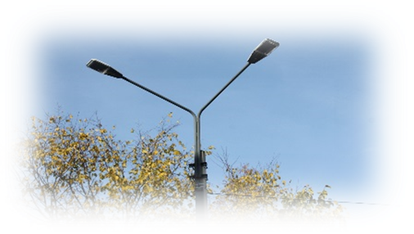
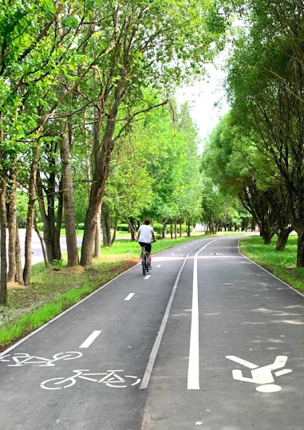
Муниципальная программа «Формирование городской среды и обеспечение качественным жильём граждан на территории МО «Светогорское городское поселение»
2024 г. –
52 438,0 тыс.
рублей
уличное освещение (2024г. – 9 820,0 тыс.
рублей, 2025 - 2026гг. – 10 820,0 тыс. рублей)
содержание улично-дорожной сети (2024г. – 11 744,7 тыс.
рублей, 2025г. – 22 805,4 тыс. рублей, 2026г. – 24 615,1 тыс. рублей)
организация озеленения на территории МО (поставка деревьев, кустов, цветочной рассады, высадка цветов, уход за клумбами и вазонами): (2024г. – 5 595,5 тыс.
рублей, 2025г. – 7 401,1 тыс. рублей, 2026г. – 8 166,0 тыс. рублей)
2025 г. –
61 074,3 тыс.
рублей
организация и содержание мест захоронения: (2024г. – 560,0 тыс. рублей, 2025 – 2026 гг. – 460,0 тыс. рублей)
2026 г. –
63 438,6 тыс.
рублей

Slide 16
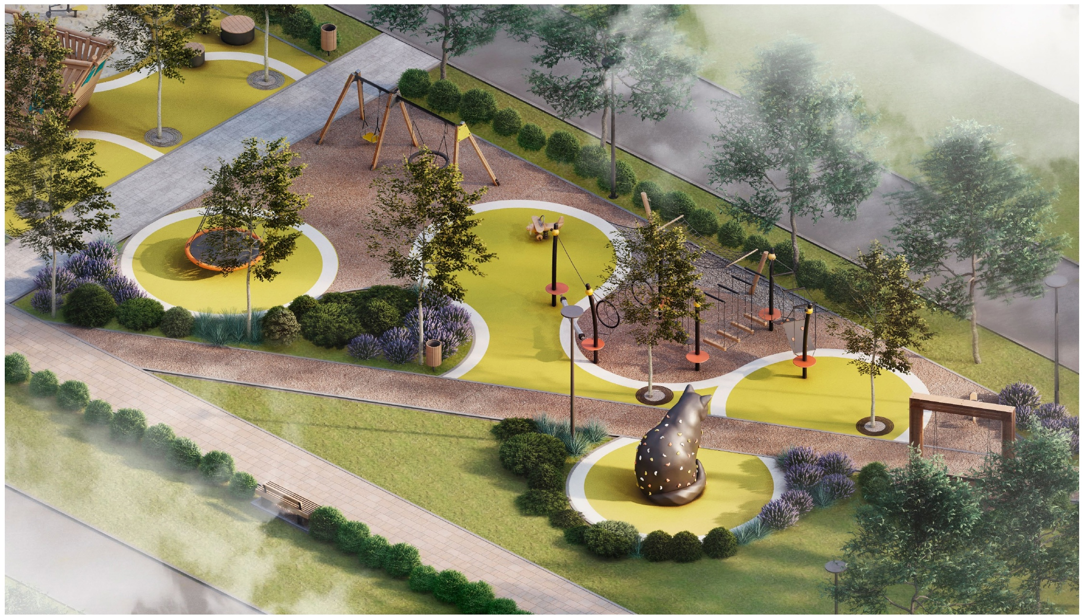
Муниципальная программа «Формирование городской среды и обеспечение качественным жильём граждан на территории МО «Светогорское городское поселение»
организация и содержание территорий поселения (поставка, монтаж и демонтаж праздничной атрибутики, мероприятие по борьбе с борщевиком, подготовка к пуску фонтана в городском парке, разработка проектов, транспортировка и утилизация мусора в период проведения весенней санитарной уборки, софинансирование мероприятий) (2024г. – 7 020,3 тыс. рублей, 2025г. – 4 202,3 тыс. рублей; 2026г. – 3 443,0 тыс. рублей);
2024 г. –
52 438,0 тыс.
рублей
2025 г. –
61 074,3 тыс.
рублей
ремонт и содержание автомобильных дорог (нанесение дорожной разметки, обслуживание, установка и ремонт технических средств организации дорожного движения, организация ремонта асфальтобетонных покрытий улиц и проездов на территории МО «СГП», ремонт дворовых территорий) и организация транспортного обслуживания населения (2024г. – 5 867,5 тыс. рублей, 2025г. – 4 924,4 тыс. рублей, 2026г. – 5 473,4 тыс. рублей)
2026 г. –
63 438,6 тыс.
рублей

Slide 17
Муниципальная программа «Формирование городской среды и обеспечение качественным жильём граждан на территории МО «Светогорское городское поселение»
оформление, содержание, обслуживание и ремонт объектов муниципального имущества (получение свидетельств о праве на наследство на выморочное имущество, услуги по начислению платы за наем муниципального жилого фонда): (2024г. – 2 850,0 тыс. рублей, 2025 – 2026гг. – 270,0 тыс. рублей);
2024 г. –
52 438,0 тыс.
рублей
взносы на капитальный ремонт за муниципальные жилые помещения общей площадью 62 089,51 (2024г. – 6 000,0 тыс. рублей, 2025 – 2026гг. – 8 511,1 тыс. рублей);
2025 г. –
61 074,3 тыс.
рублей
содержание муниципального жилищного фонда (снос или реконструкция МКД признанных аварийными до 1 января 2012 года в связи с физическим износом, обследование технического состояния МКД, ремонт общего имущества МКД муниципального жил. фонда) (2024-2026гг. – 280,0 тыс. рублей).
2026 г. –
63 438,6 тыс.
рублей
мероприятия по ремонту объектов коммунального хозяйства (сетей теплоснабжения, ливневой канализации) (2024 – 2026гг. – 600,0 тыс. рублей);
мероприятия по разработке программы энергоэффективности (2024г. – 2 100,0 тыс. рублей; 2025 – 2026гг. – 800,0 тыс. рублей)

Slide 18

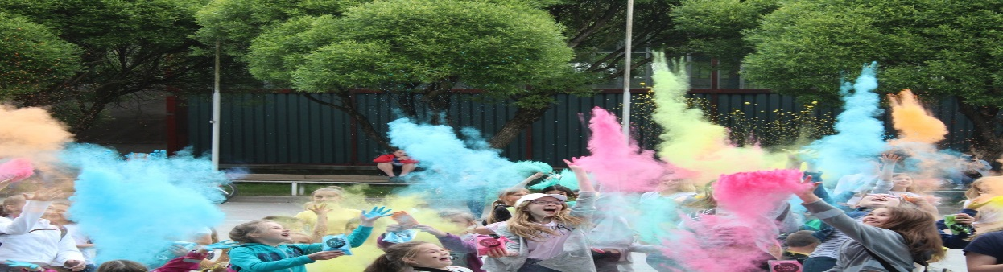
Муниципальная программа «Развитие культуры, физической культуры и массового спорта, молодёжной политики МО «Светогорское городское поселение»»
2024г. –
48 342,3 тыс. рублей
предоставление субсидии на выполнение муниципального задания МБУ «КСК г. Светогорска» по организации мероприятий в сфере молодежной политики (2024-2026гг.- 778,0 тыс. рублей)
создание временных рабочих мест для трудоустройства несовершеннолетних: (2024-2026гг. – 300 тыс. рублей)
2025г. –
47 422,3 тыс. рублей
мероприятия в сфере молодежной политики (2024-2025гг. – 54,4 тыс. рублей; 2026г. – 40,0 тыс. рублей)
2026г. –
47 407,8 тыс. рублей

Slide 19
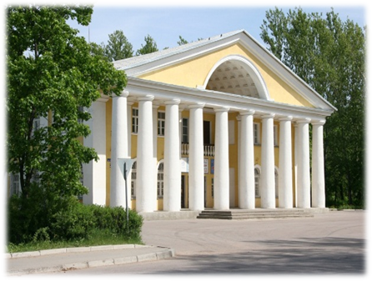
Муниципальная программа «Развитие культуры, физической культуры и массового спорта, молодёжной политики МО «Светогорское городское поселение»»
2024г. –
48 342,3 тыс. рублей
предоставление субсидии МБУ «КСК г. Светогорска»
на организацию деятельности клубных формирований
и формирований самодеятельного народного творчества, библиотечное, библиографическое и информационное обслуживание пользователей библиотек и на содержание (эксплуатацию) имущества, находящегося в государственной (муниципальной) собственности (2024г. – 36 005,7 тыс. рублей, 2025г. – 35 085,0 тыс. рублей; 2026г. – 35 086,0 тыс. рублей)
2025г. –
47 422,3 тыс. рублей
мероприятия в сфере культуры: (2024-2026гг. – 900,0 тыс. рублей)
2026г. –
47 407,8 тыс. рублей

Slide 20
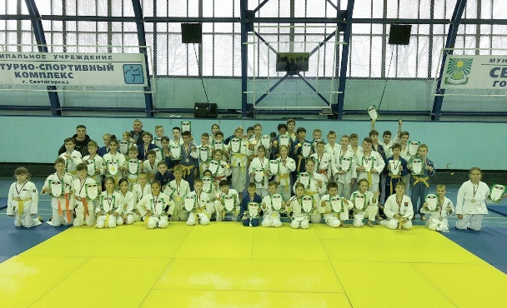
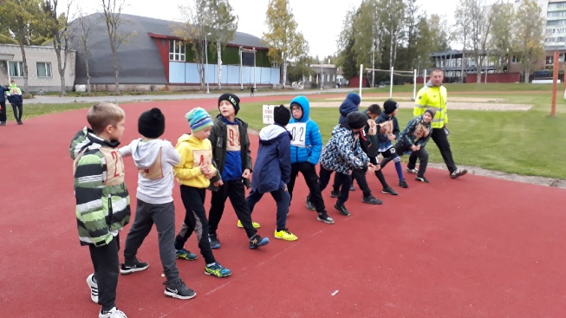
Муниципальная программа «Развитие культуры, физической культуры и массового спорта, молодёжной политики
МО «Светогорское городское поселение»»
2024г. –
48 342,3 тыс. рублей
предоставление субсидии МБУ «КСК г. Светогорска» на проведение занятий физкультурно-спортивной направленности по месту проживания граждан и организацию и проведение официальных физкультурных (физкультурно-оздоровительных мероприятий) (2024г.-2026г. – 10 254,1 тыс. рублей)
2025г. –
47 422,3 тыс. рублей
мероприятия в области физкультуры и спорта (2024г.-2026г. – 50,0 тыс. рублей);
2026г. –
47 407,8 тыс. рублей

Slide 21

Муниципальная программа «Управление и распоряжение муниципальным имуществом МО «Светогорское городское поселение»
строительство объектов инженерной и транспортной инфраструктуры на земельных участках для индивидуального жилищного строительства в соответствии с законом Ленинградской области от 14 октября 2008 г. N 105-оз (2024г. – 3 429,0 тыс. рублей, 2025г. – 2 717,4 тыс. рублей; 2026г. – 2 000,0 тыс. рублей);
2024г. –
6 179,9 тыс. рублей
2025г. –
4 811,0 тыс. рублей
на реализацию функций в области управления муниципальной собственностью (2024г. – 1 204,8 тыс. рублей, 2025г. – 1 000,0 тыс. рублей; 2026г. – 1 200,0 тыс. рублей);
2026г. –
4 303,7 тыс. рублей
оформление, содержание, обслуживание и ремонт объектов муниципального имущества (2024г. – 1 510,1 тыс. рублей, 2025г. – 1 093,6 тыс. рублей; 2026г. – 1 103,7 тыс. рублей).

Slide 22
СТРУКТУРА РАСХОДОВ

Slide 23
Непрограммные расходы | Проектные бюджетные назначения, тыс. рублей
 | 2024 год | 2025 год | 2026 год
Функционирование представительного органа местного самоуправления Совет депутатов МО «Светогорское городского поселения» | 2 986,0 | 2 986,0 | 2 986,0
Расходы на обеспечение деятельности органов местного самоуправления администрации МО «Светогорское городское поселение» | 34 546,0 | 34 546,0 | 34 546,0
Межбюджетные трансферты бюджету Выборгского муниципального района | 7 757,2 | 7 757,2 | 5 757,2
Расходы, связанные с уплатой сборов штрафов, пеней, оплата расходов по судебным актам | 400,0 | 710,3 | 710,3
Резервный фонд | 3 014,2 | 1 800,0 | 1 900,0
Доплаты к пенсиям муниципальным служащим | 5 300,0 | 5 300,0 | 5 300,0
Обслуживанию муниципального долга | 10,0 | 10,0 | 10,0
ВСЕГО | 54 013,4 | 53 109,5 | 51 209,5

Slide 24
Спасибо за внимание!

Slide 25
